Slide 1
Вариант конструкции VD/SPD (Barrel+EndCap)
21.04.2022
Рабочее совещание по детекторам SPD
О.Тарасов
Н.Замятин

Slide 2
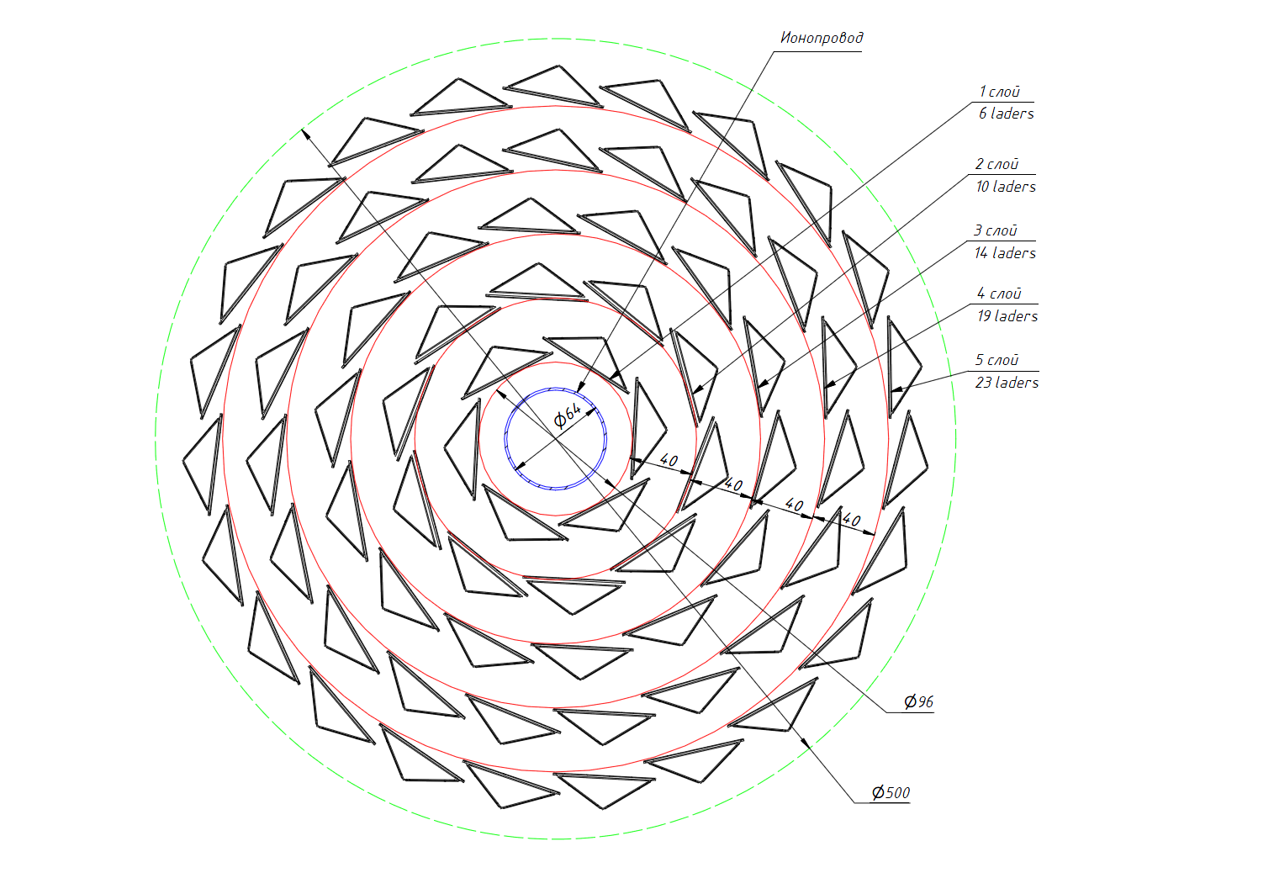
Поперечное сечение 5-ти слоев barrel VD и
таблица основных параметров
Parameter | Layer 1 | Layer 2 | Layer 3 | Layer 4 | Layer 5 | Total
NDSSD/module | 2 | 2 | 2 | 2 | 2 | 72
Nmodules/ladder | 4 | 4 | 4 | 4 | 4
Nladders/layer | 6 | 10 | 14 | 19 | 23
NDSSD/layer | 48 | 80 | 112 | 152 | 184 | 576
Nchip/module | 10 | 10 | 10 | 10 | 10
Nchip(128ch)/layer | 240 | 400 | 560 | 760 | 920 | 2880
Nchannel /layer | 30720 | 51200 | 71680 | 97280 | 117760 | 368 640

Slide 3
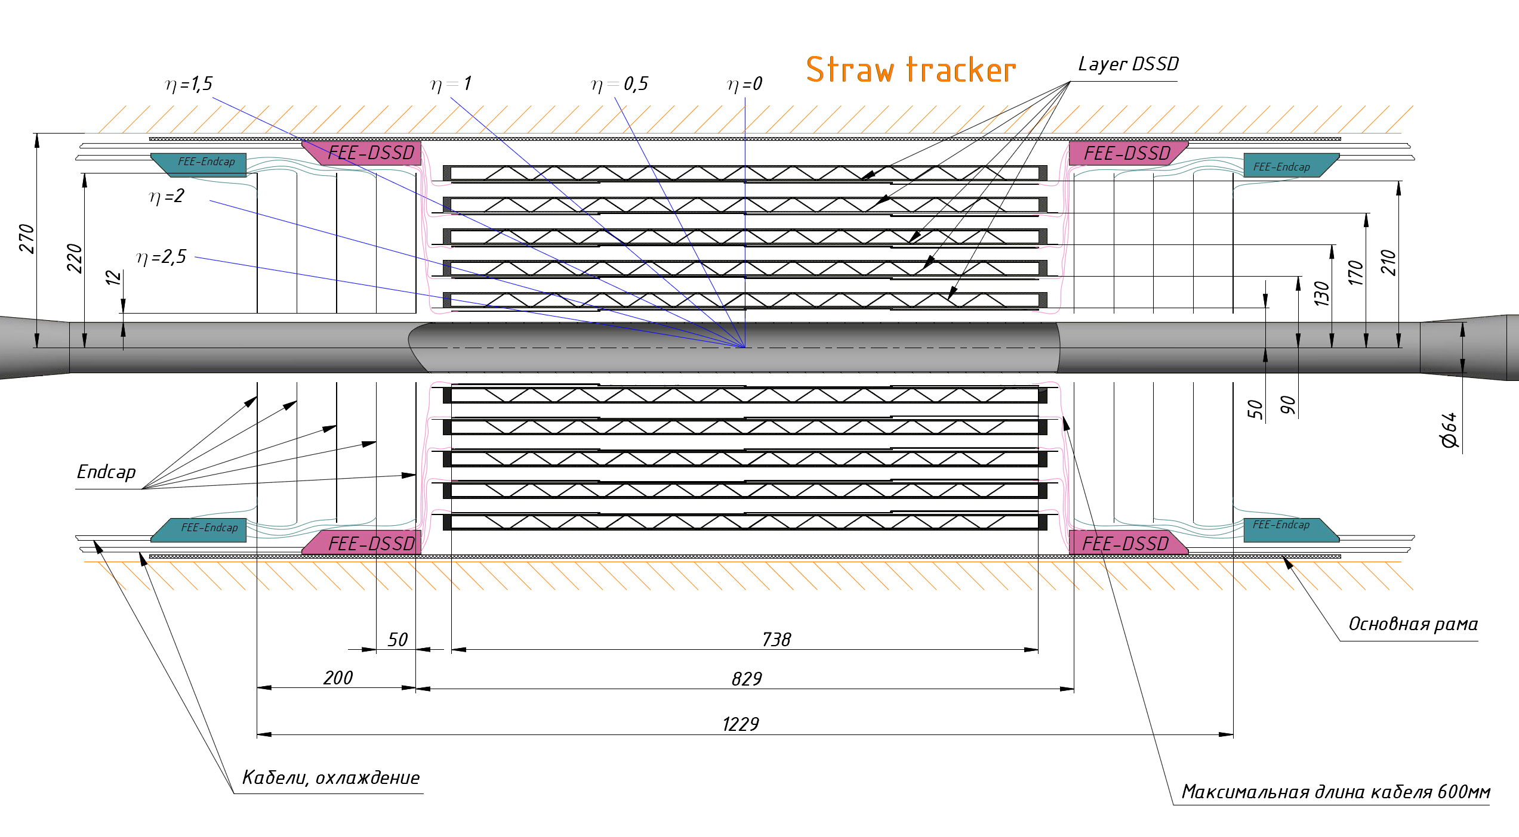
Схема расположения детекторов Barrel+EndCap:
сечение вдоль оси пучков;
EndCap содержит 5 плоскостей (R/ϕ/Z)-координаты;
Barrel содержит 5 слоев (ϕ/Z/R)-координаты.

Slide 4
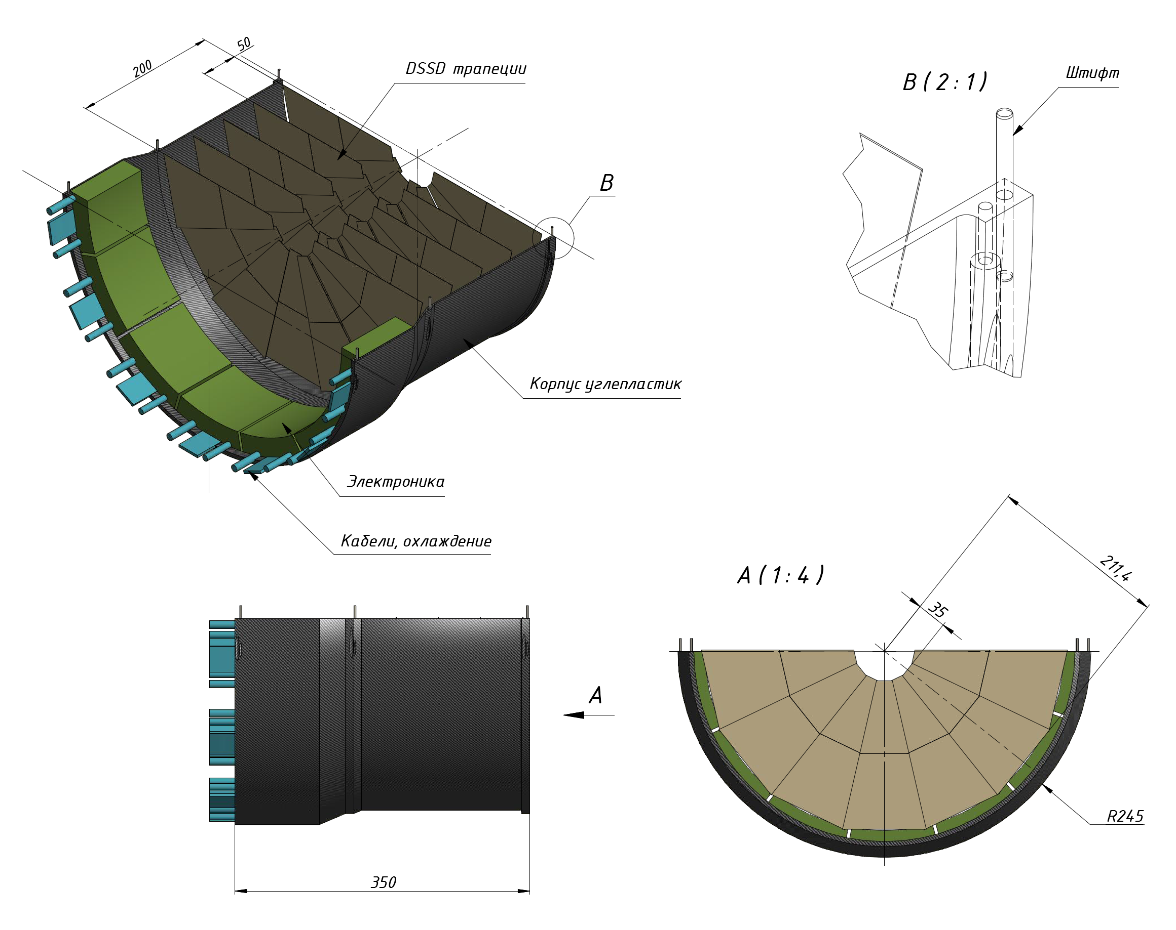
Общий вид EndCap:
Позиционирование плоскостей;
Расположение FEE с системой кабелей
(показаны разъемы) и охлаждения
(входы-выходы трубочек);
Позиционирование двух половинок
(полуцилиндров с помощью точных
штифтов – один из вариантов)

Slide 5
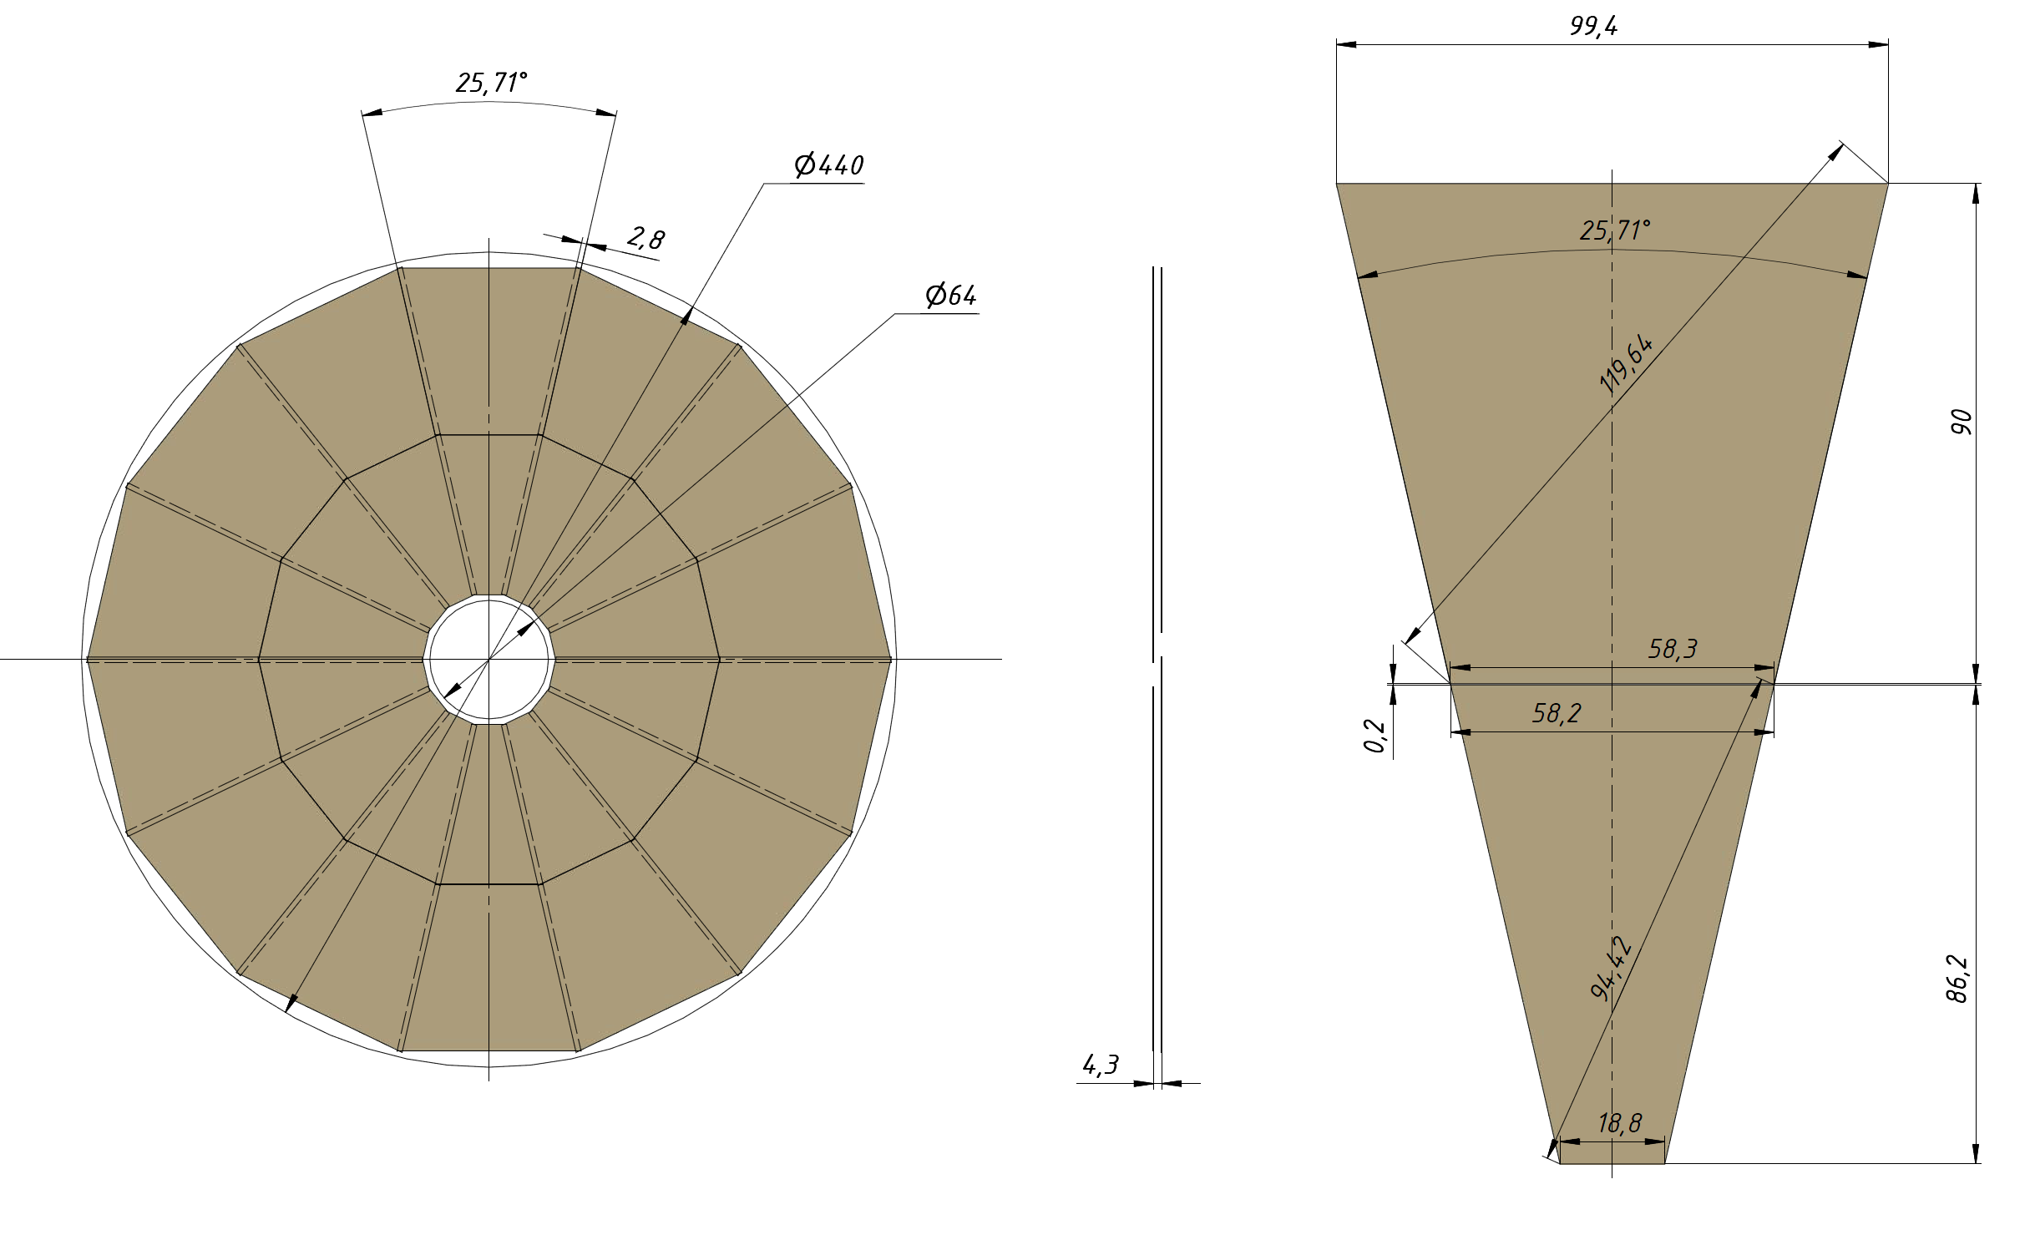
Вариант геометрии плоскости EndCap на основе детекторов-трапеций:
14 трапеций, состоящих из двух детекторов;
Угол трапеции – 25.71°;
Плоскость состоит из двух уровней с перекрытием трапеций 2.8 мм;
Активная площадь каждой плоскости S=0.14 m².
Левая половина
Правая половина

Slide 6
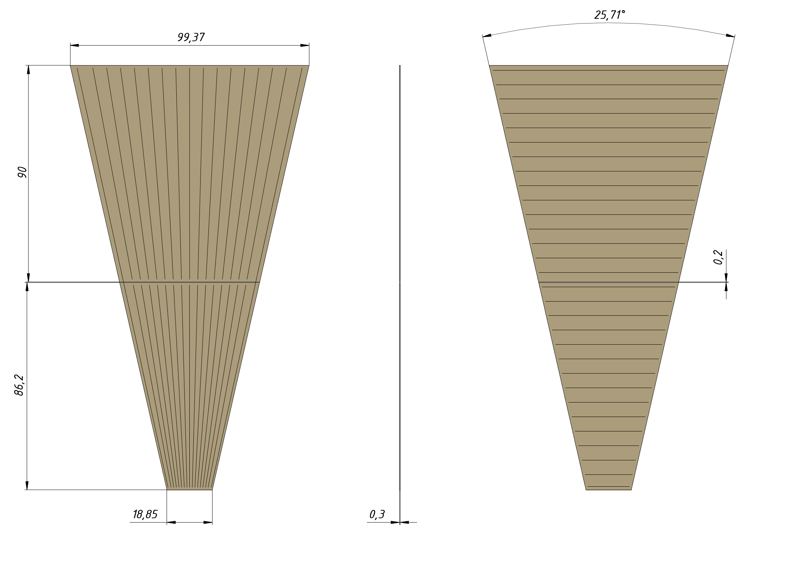
P+ сторона
Топология Si-детекторов-трапеций:
Каждый сектор-трапеция состоит из двух детекторов-трапеций и содержит 640p+/640n+;
Двухсторонние стрипы, по 640p+/320n+ на каждом детекторе;
Максимальная длина диагонали трапеции не более 136 мм для технологии на пластинах Ø6";
Толщина детекторов – 300мкм.
N+ сторона
640ch (шаг 151 мкм )
640ch (шаг 275 мкм)
640ch (шаг 26 мкм)

Slide 7
Table 4.5: Cost estimation for the VD configurations DSSD.
Layer | Number of sensors | Number of ASICs | Barrel area, m² | One End-cap area, m² | Cost (Si) barrel, Me | Cost (one) End-cup, Me
1 | 48 | 240 | 0.28 | 0.22 0.22 0.22 0.22 0.22 | 0.33 | 1.4
2 | 80 | 400 | 0.47 |  | 0.6
3 | 112 | 560 | 0.66 |  | 0.77
4 | 152 | 760 | 0.89 |  | 1.1
5 | 184 | 920 | 1.08 |  | 1.5
Total | 576 | 2880 | 3.38 | 1.1 | 4.3 | 2.8 (two end-cup)

Slide 8
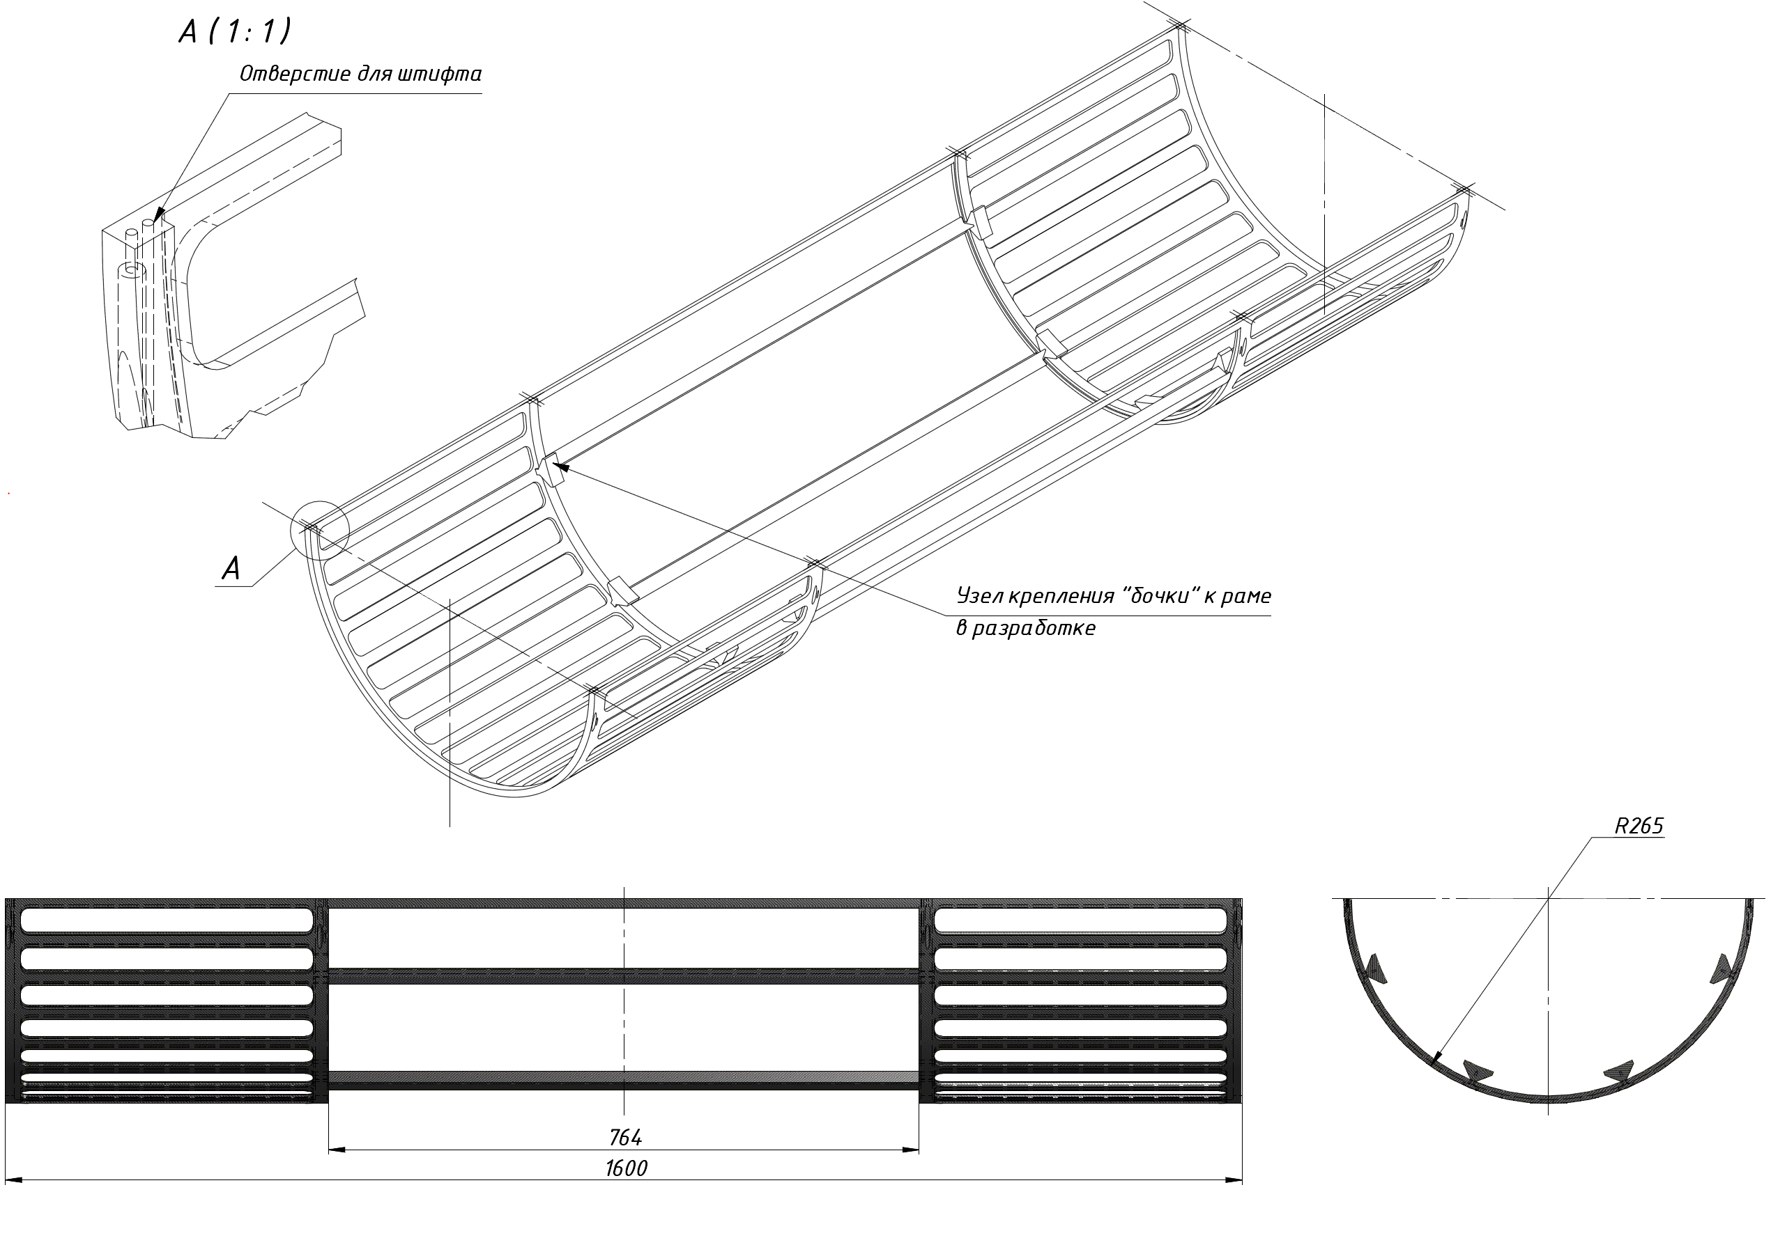
Эскиз несущей рамы
Материал: углепластик

Slide 9
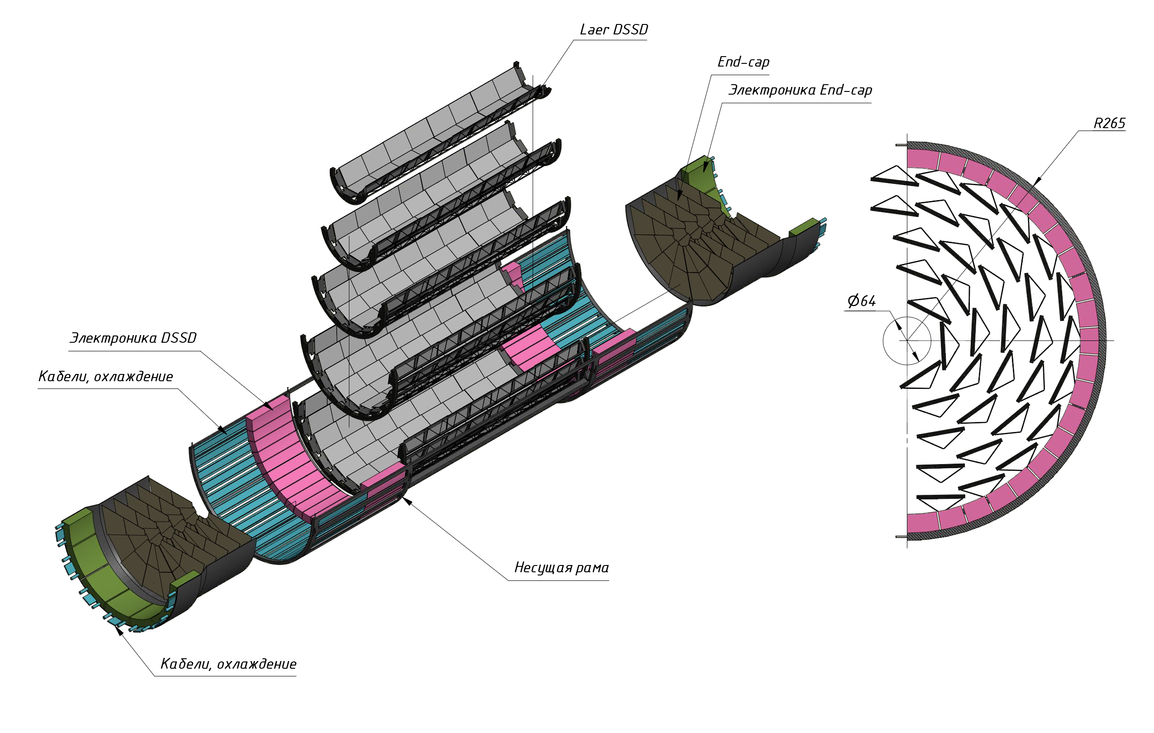
Вариант сборки детекторов на несущую раму
Два End-cap собираются независимо
на торцах несущей рамы.

Slide 10
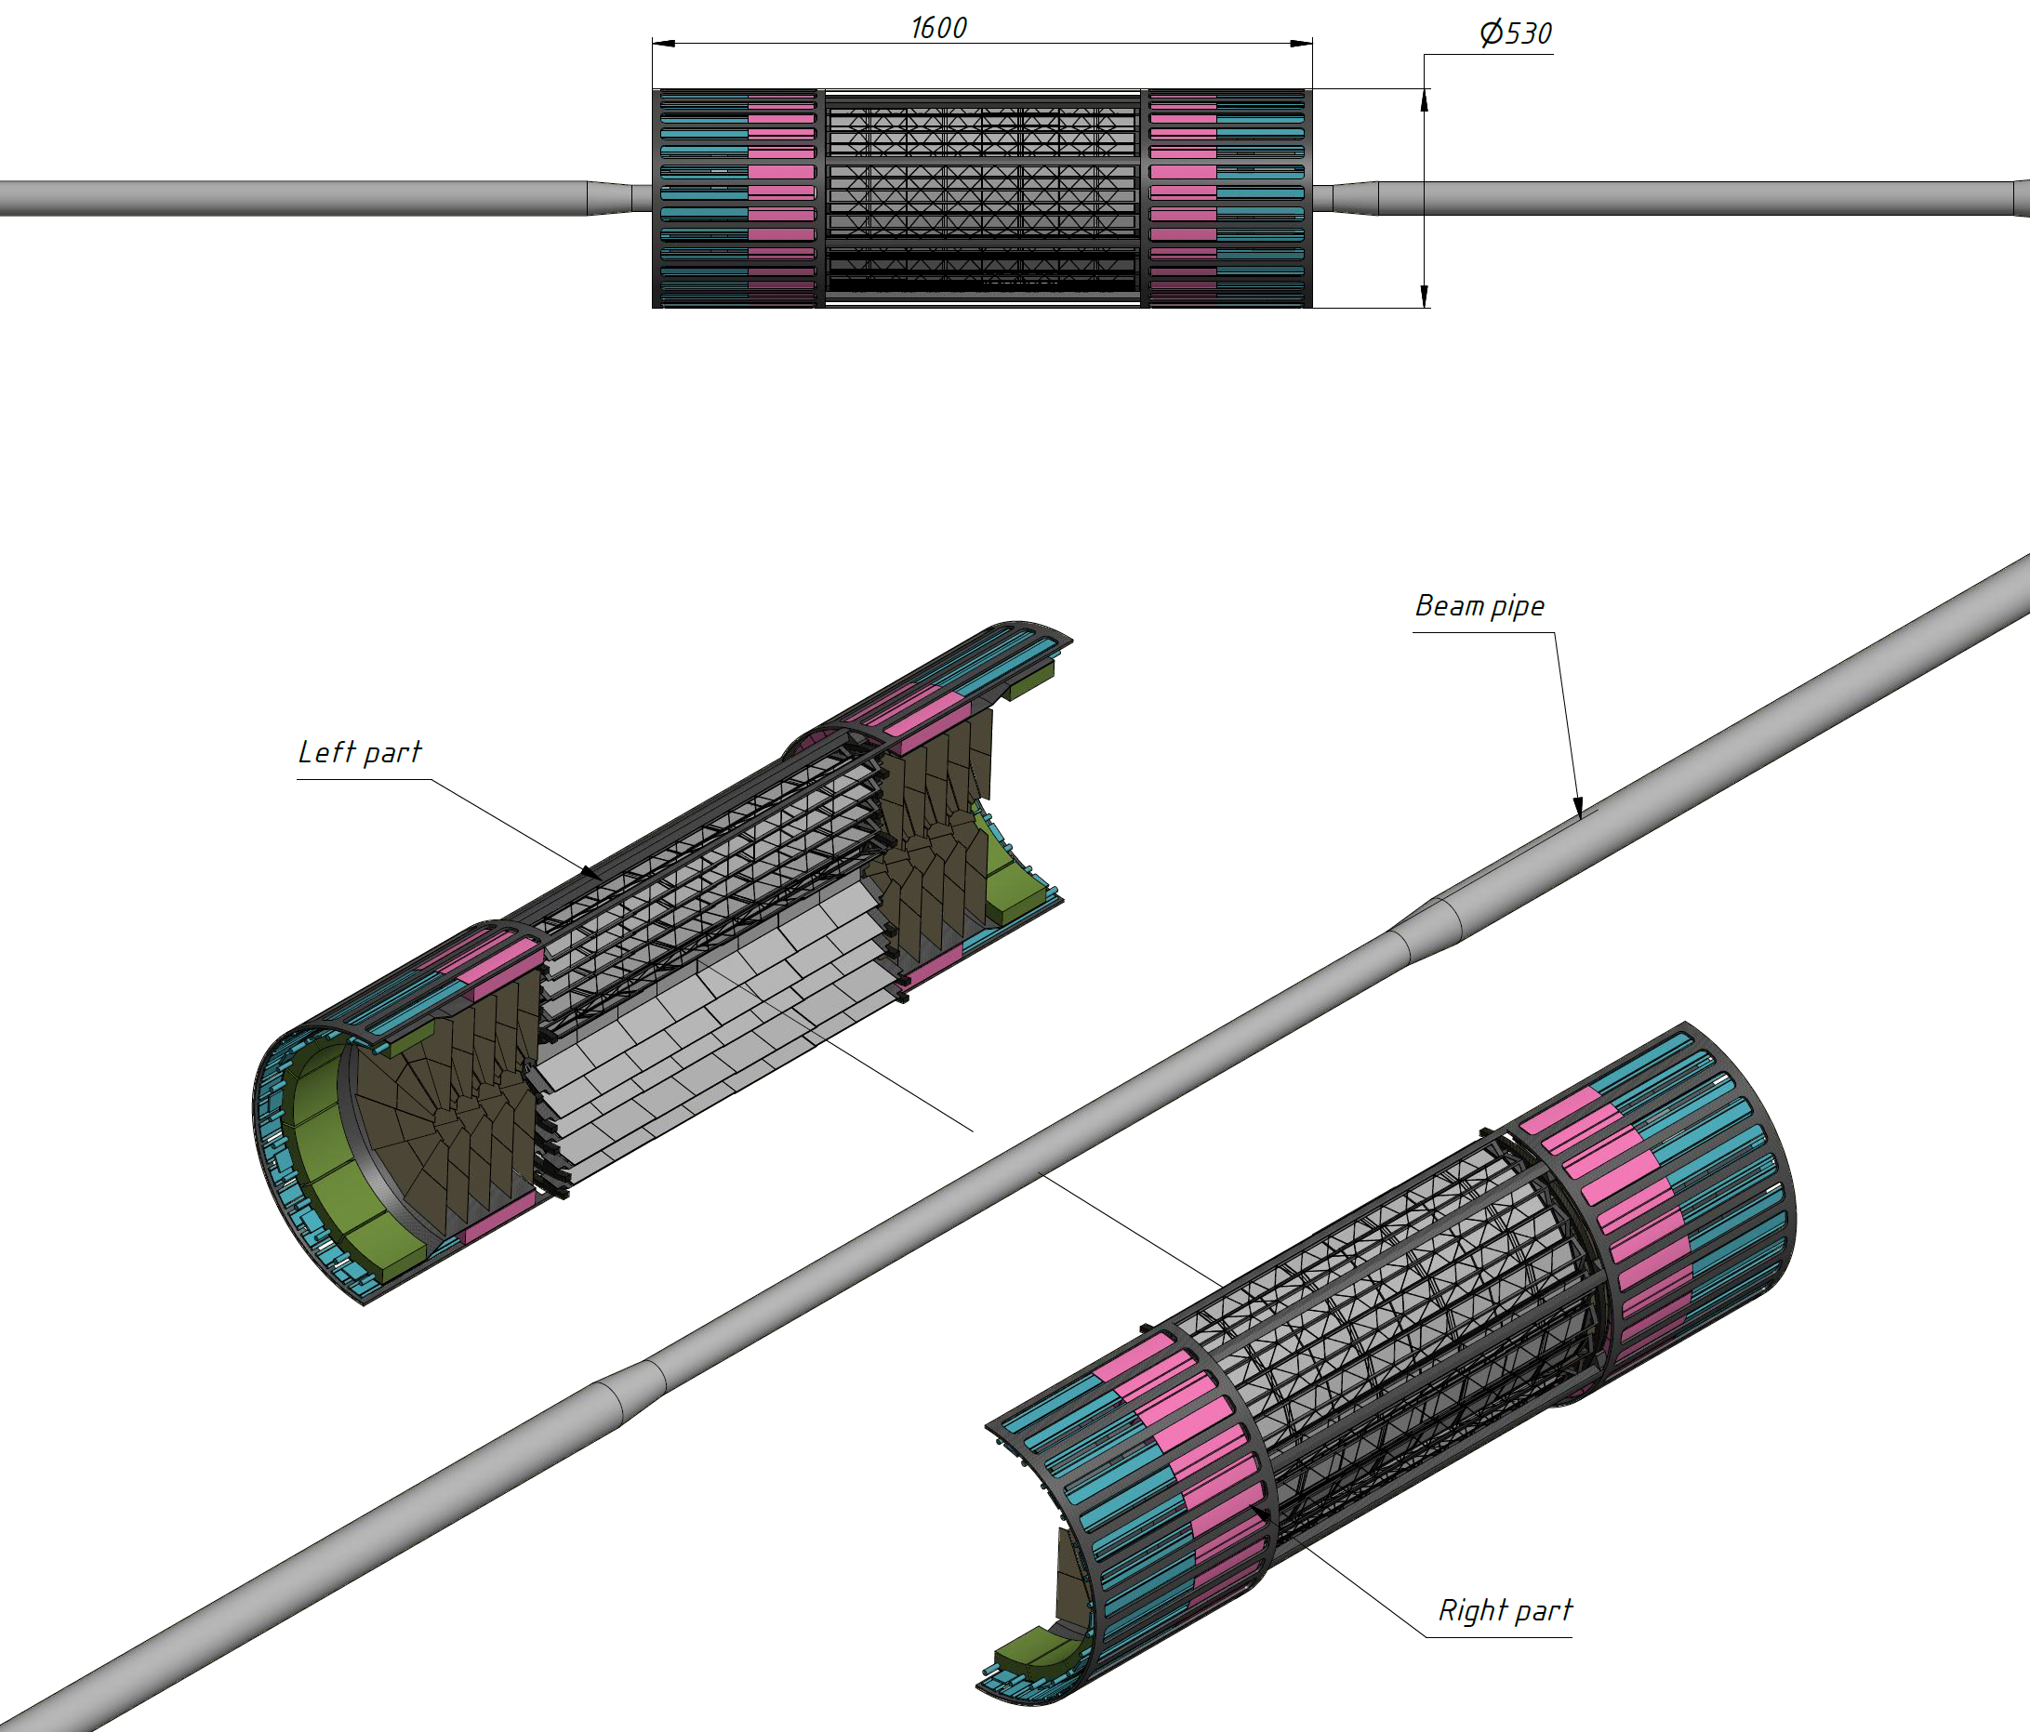
Вариант сборки вершинного детектора:
два независимых полуцилиндра позиционируются соосно beam pipe;
VD механически крепится на механике Straw tracker;
конструкция механики крепления на Straw Tracker разрабатывается и будет согласована с группой (ST)

Slide 11
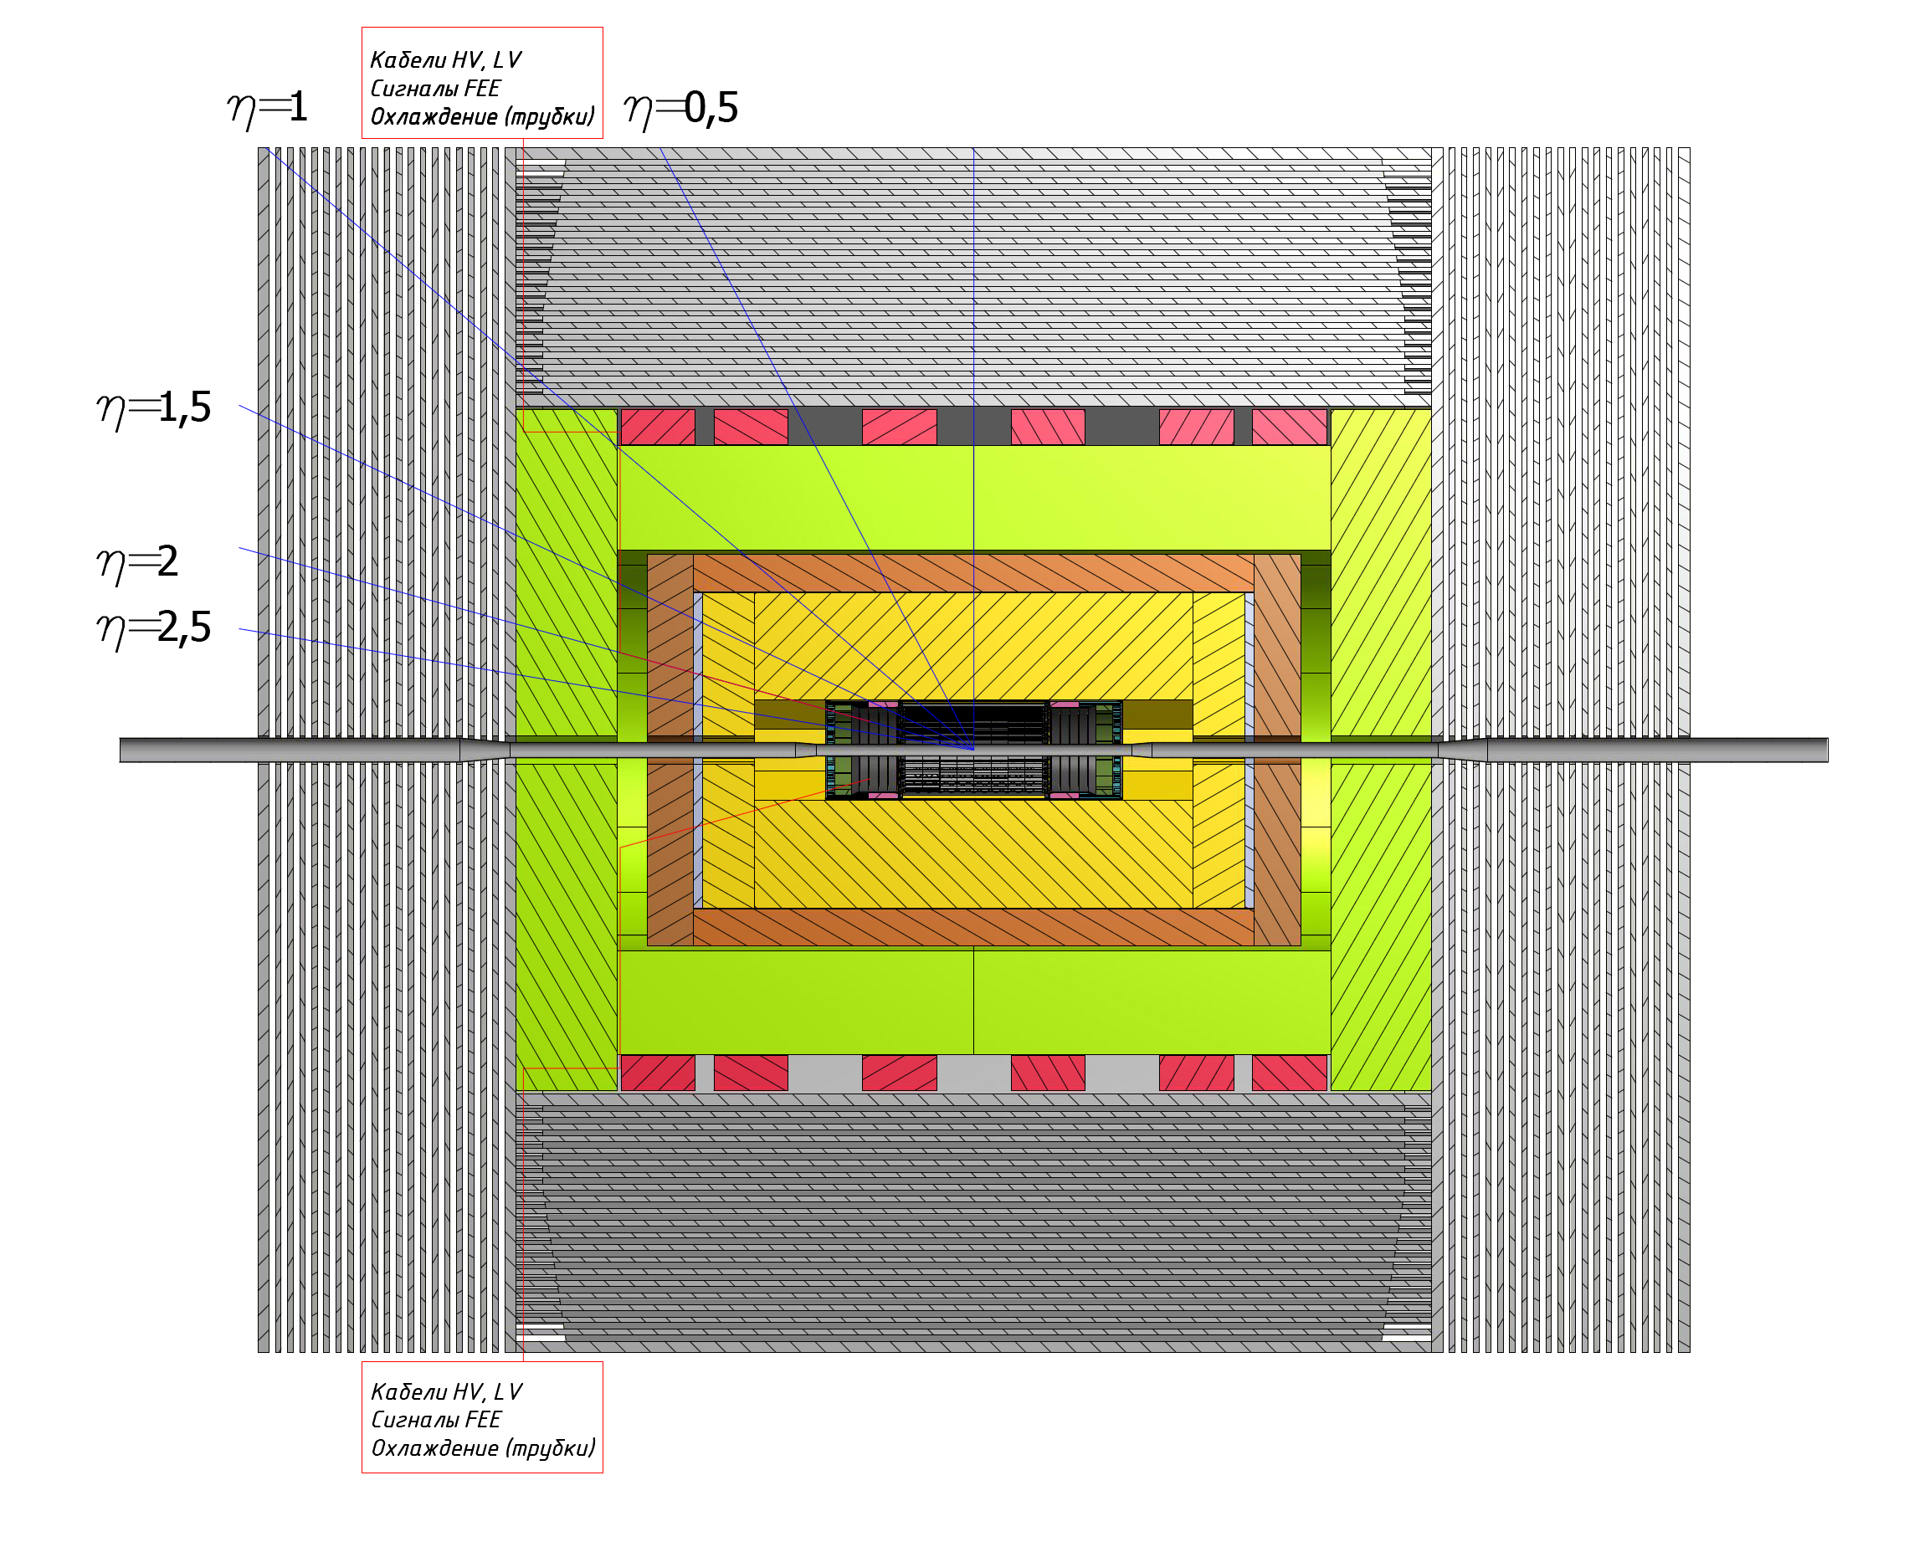
Основные нерешенные вопросы конструкции Si-VD на сегодня:
- Как и где прокладывать кабели,
трубы охлаждения?
Как и где расположить FEE (нельзя удалять электронику на расстояние более 600мм от детекторов);
Как закрепить с необходимой точностью VD;
Тип чипов для FEE;
Необходимо оценить (физ. группа) сколько %
событий (для разных задач) находится в области
EndCap (может отказаться от него?).

Slide 12
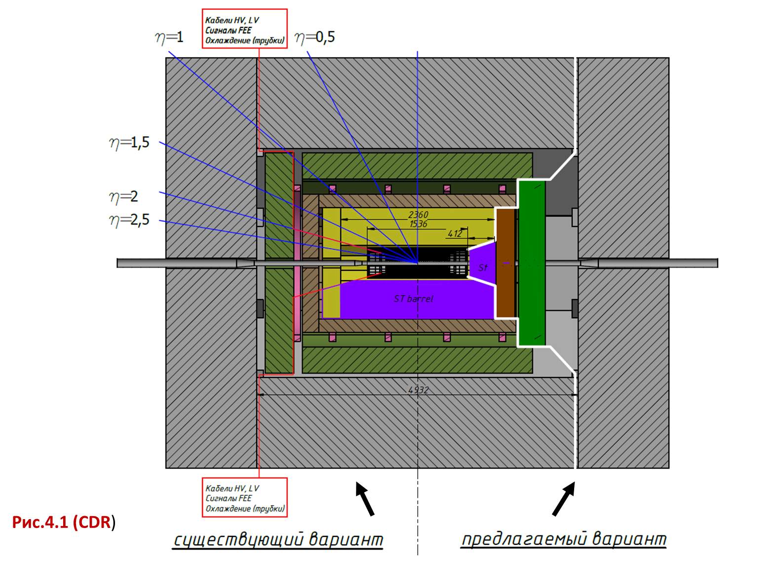
Вариант прокладки кабелей, труб, и др. от 21.01.2021

